Slide 1

COM重用模型
潘爱民
2003-10-10
http://www.icst.pku.edu.cn/CompCourse2003

Slide 2
可重用性（reuse，复用）
重用性：当一个程序单元能够对其他的程序单元提供功能服务时，尽可能地重用原先程序单元的代码，既可以在源代码一级重用，也可以在可执行代码一级重用。
COM重用性：因为COM是建立在二进制代码基础上的标准，所以其重用性也必然建立于二进制代码上。
COM重用模型：包容和聚合
真正的重用：是实现重用而不是代码重用

Slide 3
C++类的重用模型
前提：假设有一个基类COldClass
目标：实现一个新类CNewClass，要求重用COldClass中的功能，而不是重新实现
做法：两种模型
  让CNewClass从COldClass派生，即
    class CNewClass: public COldClass {...};
  复合类或者嵌套类，在CNewClass中包含一个数据成员，其类型为COldClass

Slide 4
C++类的两种重用模型
继承模型，直接继承基类COldClass的所有方法和数据成员，“is-a”关系
  客户直接看到基类的接口(public成员)
复合模型，把基类的功能包含在内部，“has-a”关系
  客户看不到基类的信息

Slide 5
COM重用模型
前提：假设有一个COM对象A
目标：实现一个新对象B，要求重用对象A的功能，而不是重新实现原来已有的功能
做法：两种模型
  包容(containment)
  聚合(aggregation)

Slide 6
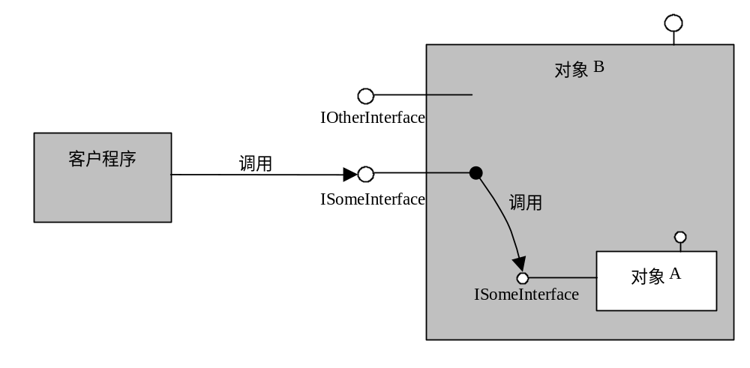
COM包容模型

Slide 7
包容模型说明
外部对象包容内部对象的接口
外部对象的接口与内部对象的接口可以不同
包容模型的实质是客户-组件关系，在包容代码的前后可以插入其他的代码，甚至可以有条件地重用
客户看不到内部对象
内部对象的生存期包含在外部对象的生存期之内

Slide 8
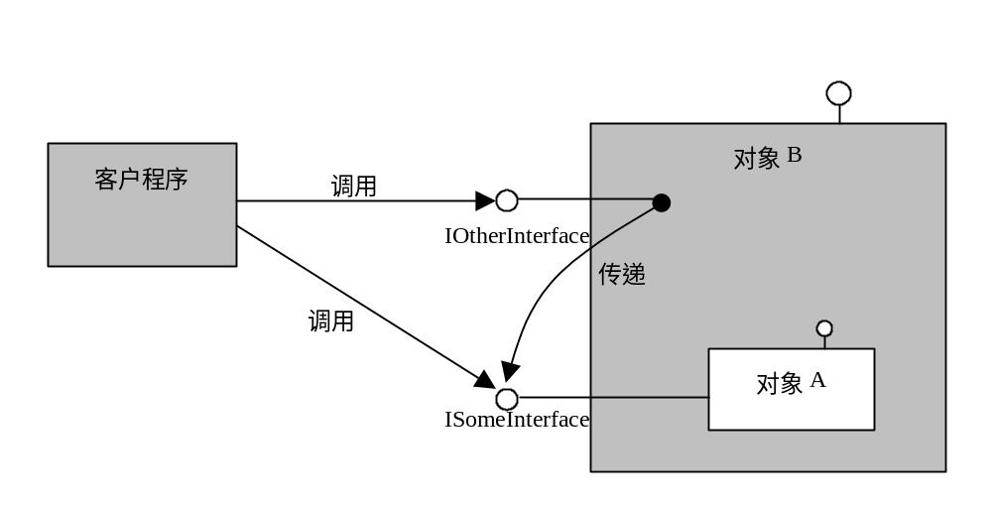
聚合模型

Slide 9
聚合模型说明
聚合对象和被聚合对象协同工作
客户直接与内部对象交互，但它并不知道
IUnknown唯一性是COM的基本要求
重用针对某个接口而言，聚合和包容并不矛盾，在一个对象上可以同时使用
聚合和包容的选择策略

Slide 10
包容模型实现
定义接口：
class ISomeInterface : public IUnknown
{
public:
virtual HRESULT __stdcall SomeFunction() = 0;
};
class IOtherInterface : public IUnknown
{
public:
virtual HRESULT __stdcall OtherFunction() = 0;
};

Slide 11
包容：外部对象定义
class CB : public ISomeInterface , public IOtherInterface
{
protected:
ULONG m_Ref;
public:
CB ( );
~ CB ();
HRESULT __stdcall QueryInterface(const IID& iid, void **ppv);
ULONG __stdcall AddRef();
ULONG __stdcall Release();
//ISomeInterface members
HRESULT __stdcall SomeFunction( ) ;
//IOtherInterface members
HRESULT __stdcall OtherFunction( ) ;
HRESULT Init();
private :
ISomeInterface *m_pSomeInterface;
};

Slide 12
包容：外部对象的实现
CB::CB ( )
{
m_pSomeInterface = NULL;
m_Ref = 0;
}
CB::~CB ( )
{
if (m_pSomeInterface ! = NULL)
m_pSomeInterface->Release() ;
}
HRESULT CB::Init()
{
HRESULT result = ::CoCreateInstance(CLSID_ComponentA, NULL,
CLSCTX_INPROC_SERVER, IID_ISomeInterface,
(void **)&m_pSomeInterface) ;
if (FAILED(result)) return E_FAIL;
else return S_OK;
}

Slide 13
包容：外部对象的实现(续)
HRESULT __stdcall CB::SomeFunction( )
{
return m_pSomeInterface->SomeFunction( );
}
HRESULT __stdcall CB::OtherFunction( )
{
......
}

Slide 14
包容：外部对象类厂的实现
HRESULT CBFactory::CreateInstance(
IUnknown *pUnknownOuter, const IID& iid, void **ppv)
{
CB *pObj; HRESULT hr; *ppv=NULL;
if (pUnknownOuter != NULL) return CLASS_E_NOAGGREGATION;
pObj=new CB ();
if (pObj == NULL) return E_OUTOFMEMORY;
hr = pObj->Init();
if (FAILED(hr) ) {
g_ObjectNumber --;
delete pObj;
}
//Obtain the first interface pointer (which does an AddRef)
hr=pObj->QueryInterface(iid, ppv);
return hr;
}

Slide 15
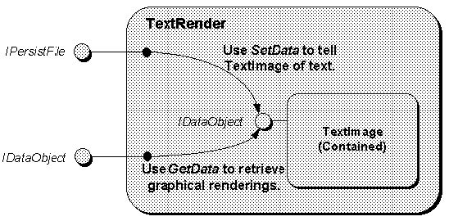
包容：灵活应用包容模型
HRESULT __stdcall CB::SomeFunction( )
{
if ( ... )
{
......
HRESULT result = m_pSomeInterface->SomeFunction( );
......
return result;
} else
{
......
}
}

Slide 16
聚合实现
要点：外部对象完全重用内部对象的接口
关键在于外部对象的QueryInterface函数
内部对象还能够把接口请求传回到外部对象来，所以内部对象必须要支持聚合
不管怎么样，我们总是要假定其他的组件是按接口一级实现引用计数的

Slide 17
预备知识：函数指针
有两个函数
  int Func1(int x, int y){return x*y;}
  int Func2(int x, int y){return x+y;}
定义函数指针
  int (*MyFunc)(int, int);
代码段1
  MyFunc = Func1;
  int a = MyFunc(10, 20);
代码段2
  MyFunc = Func2;
  int b = MyFunc(10, 20);
要点：
  函数名字并不重要，函数指针才决定了函数的功能

Slide 18
预备知识：用vtable调用成员函数
有两个二进制结构一样的vtable
class Vtable1{
  virtual void __stdcall Method1(int, int) = 0;
  virtual void __stdcall Method2(int) = 0;
};
class Vtable2{
  virtual void __stdcall Operator1(int, int) = 0;
  virtual void __stdcall Operator2(int) = 0;
};

Slide 19
预备知识 (续)
假设某段程序实现了其中之一
  class CMyObject : public Vtable1{
  ……
  virtual void __stdcall Method1(int, int);
  virtual void __stdcall Method2(int);
  };
客户的用法
  实例化CMyObject ：
  Vtable1 *p1 = CreateObject(...);
  代码片断1：
  p1->Method1(a, b);
  代码片断1：
  Vtable2 *p2 = (Vtable2 *)p1;
  p2->Operator1(a, b);
要点：
  指针类型并不重要，vtable才决定了内部方法的功能

Slide 20
回顾：聚合模型结构

Slide 21
外部对象的定义
class CB : public IOtherInterface
{
protected:
ULONG m_Ref;
public:
CB ( );
~ CB ();
//IUnknown members
HRESULT __stdcall QueryInterface(const IID& iid, void **ppv);
ULONG __stdcall AddRef();
ULONG __stdcall Release();
//IOtherInterface members
HRESULT __stdcall OtherFunction( ) ;
HRESULT Init();
private :
IUnknown *m_pUnknownInner; // pointer to A's IUnknown
};

Slide 22
聚合：外部对象的QueryInterface
HRESULT CB::QueryInterface(const IID& iid, void **ppv)
{
if ( iid == IID_IUnknown ) {
*ppv = (IUnknown *) this ;
((IUnknown *)(*ppv))->AddRef() ;
} else if ( iid == IID_OtherInterface ) {
*ppv = (IOtherInterface *) this ;
((IOtherInterface *)(*ppv))->AddRef() ;
} else if ( iid == IID_SomeInterface ) {
return m_pUnknownInner->QueryInterface(iid, ppv) ;
} else {
*ppv = NULL;
return E_NOINTERFACE ;
}
return S_OK;
}

Slide 23
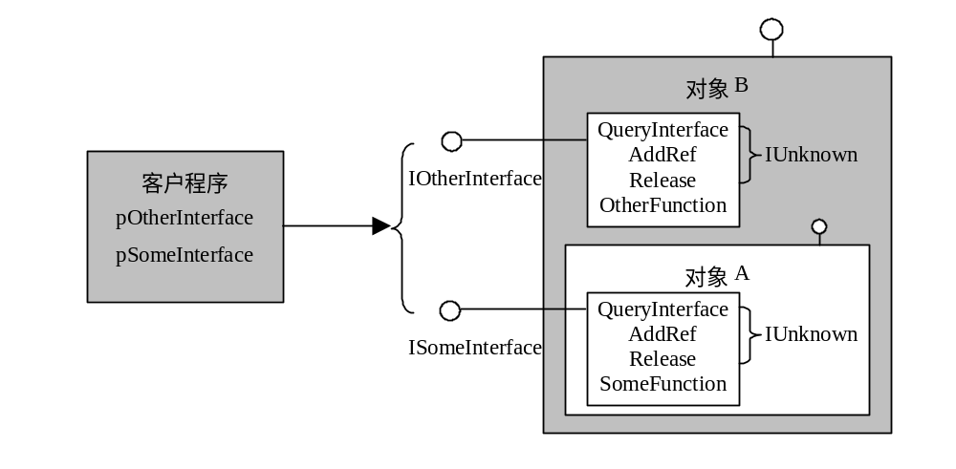
聚合：客户看到的接口示意图

Slide 24
聚合模型中的内部对象
客户眼里的内部对象
  内部对象的AddRef和Release必须要作用在外部对象的引用计数上
  内部对象的QueryInterface必须要能够返回外部对象的接口
  解决的办法是，当内部对象知道自己被聚合之后，把IUnknown的方法调用委托给外部对象的IUnknown
外部对象眼里的内部对象
  外部对象必须有办法控制内部对象的生命周期，以及查询请求它的接口
  解决的办法是，内部对象有一个专门的IUnknown版本供外部对象使用，完成基本的生命周期控制功能和接口查询功能

Slide 25
聚合：内部对象的实现方案
解决办法：内部对象实现两个IUnknown接口
  1. 非委托IUnknown接口用于正常处理引用计数和QI；
  2. 委托IUnknown接口按情况处理：
    (1) 当对象被聚合时，调用外部对象的IUnknown接口；
    (2) 当对象未被聚合时，调用非委托IUnknown接口

Slide 26
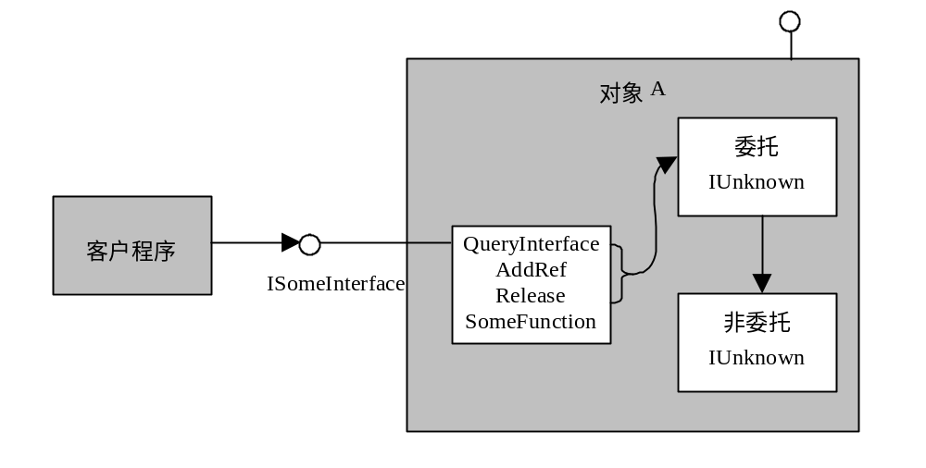
聚合：支持聚合的对象在非聚合方式下的接口示意图

Slide 27
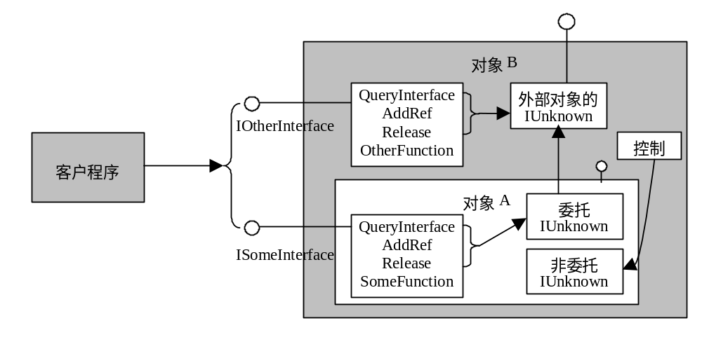
聚合：支持聚合的对象在聚合方式下的接口示意图

Slide 28
聚合模型的要点
这些要点指导我们如何实现聚合对象
  创建内部对象的时候，外部对象必须把自己的IUnknown接口指针传给内部对象，被称为controlling unknown
  内部对象类厂的CreateInstance必须检查pUnkOuter 参数，如果非NULL，则表明聚合，内部对象把指针保存起来，但不调用AddRef。若内部对象不支持聚合，则返回CLASS_E_NOAGGREGATION
  如果pUnkOuter 参数非NULL，并且外部对象请求IUnknown接口，则内部对象把自己的非委托版本的IUnknown传给外部对象

Slide 29
聚合模型的要点(续)
这些要点指导我们如何实现聚合对象
  如果内部对象本身又聚合了其他的对象，那么它必须把同样的pUnkOuter参数传递给它的内部对象
  当外部对象接到对于聚合接口的请求时，它必须调用非委托版本的IUnknown的QueryInterface函数，并把结果返回给客户
  对于除了非委托版本的IUnknown之外的接口，它的三个IUnknown调用必须全部委托给外部对象的pUnkOuter

Slide 30
聚合：内部对象如何获得外部对象的IUnknown接口
HRESULT CoCreateInstance(const CLSID& clsid,
IUnknown *pUnknownOuter,
DWORD dwClsContext,
const IID& iid,
(void **)ppv
);
HRESULT IClassFactory::CreateInstance(
IUnknown *pUnknownOuter,
const IID& iid,
void **ppv
);

Slide 31
聚合：定义非聚合IUnknown接口
因为C++类不能同时继承实现两个IUnknown，所以为非委托接口定义一个新的类
class INondelegationUnknown
{
public:
virtual HRESULT __stdcall NondelegationQueryInterface(
const IID& iid, void **ppv) = 0 ;
virtual ULONG __stdcall NondelegationAddRef() = 0;
virtual ULONG __stdcall NondelegationRelease() = 0;
};

Slide 32
内部对象的定义
class CA : public ISomeInterface, public INondelegationUnknown
{
protected:
ULONG m_Ref;
public:
CA ( IUnknown *pUnknownOuter);
~ CA ( );
public :
virtual HRESULT __stdcall QueryInterface(const IID& iid, void **ppv);
virtual ULONG __stdcall AddRef() ;
virtual ULONG __stdcall Release() ;
virtual HRESULT __stdcall NondelegationQueryInterface(
const IID& iid, void **ppv) ;
virtual ULONG __stdcall NondelegationAddRef() ;
virtual ULONG __stdcall NondelegationRelease() ;
…….
private :
IUnknown *m_pUnknownOuter; // pointer to outer IUnknown
};

Slide 33
聚合：非委托IUnknown接口的实现
AddRef和Release与正常情况相同
HRESULT CA:: NondelegationQueryInterface(const IID& iid, void **ppv)
{
if ( iid == IID_IUnknown ) {
*ppv = (INondelegatingUnknown *) this ;
((IUnknown *)(*ppv))->AddRef() ;
} else if ( iid == IID_SomeInterface ) {
*ppv = (ISomeInterface *) this ;
((ISomeInterface *)(*ppv))->AddRef() ;
} else {
*ppv = NULL;
return E_NOINTERFACE ;
}
return S_OK;
}

Slide 34
聚合：委托IUnknown接口的实现
ULONG CA:: AddRef ()
{
if ( m_pUnknownOuter != NULL )
return m_pUnknownOuter->AddRef();
else
return NondelegatingAddRef();
}
ULONG CA:: Release ()
{
……
}
HRESULT CA:: QueryInterface(const IID& iid, void **ppv)
{
if ( m_pUnknownOuter != NULL )
return m_pUnknownOuter->QueryInterface(iid, ppv);
else
return NondelegatingQueryInterface(iid, ppv);
}

Slide 35
聚合：外部对象的创建
外部对象类厂在构造了CB之后，调用Init函数，类厂的CreateInstance函数与包容模型相同。但CB::Init函数不同：
HRESULT CB::Init()
{
IUnknown *pUnknownOuter = (IUnknown *)this;
HRESULT result = ::CoCreateInstance(CLSID_ComponentA,
pUnknownOuter, CLSCTX_INPROC_SERVER,
IID_IUnknown, (void **)& m_pUnknownInner) ;
if (FAILED(result))
return E_FAIL;
else
return S_OK;
}

Slide 36
聚合：外部对象的析构
CB::~CB ( )
{
if (m_pUnknownInner ! = NULL)
m_pUnknownInner->Release() ;
}

Slide 37
内部对象的创建
HRESULT CAFactory::CreateInstance(IUnknown *pUnknownOuter,
const IID& iid, void **ppv)
{
// iid must be IID_IUnknown for aggregating
if ( ( pUnknownOuter != NULL ) && ( iid != IID_IUnknown ) )
{
return CLASS_E_NOAGGREGATION;
}
*ppv=NULL;
//Create the object passing function to notify on destruction.
CA *pObj=new CA (pUnknownOuter);
if (pObj == NULL) return E_OUTOFMEMORY;
//Obtain the first interface pointer (which does an AddRef)
HRESULT hr = pObj->NondelegatingQueryInterface(iid, ppv);
return hr;
}

Slide 38
聚合：内部对象的构造函数
CA::CA (IUnknown *pUnknownOuter)
{
m_pUnknownOuter = pUnknownOuter;
}

Slide 39
聚合：外部对象的创建（修订）
HRESULT CB::Init()
{
IUnknown *pUnknownOuter = (IUnknown *)this;
HRESULT result = ::CoCreateInstance(CLSID_CompA, pUnknownOuter,
CLSCTX_INPROC_SERVER,
IID_IUnknown, (void **)& m_pUnknownInner) ;
if (FAILED(result)) return E_FAIL;
result = m_pUnknownInner->QueryInterface(IID_ISomeInterface,
(void **)&m_pSomeInterface);
if (FAILED(result)) {
m_pUnknownInner->Release();
return E_FAIL;
}
pUnknownOuter->Release();
return S_OK;
}

Slide 40
聚合：外部对象的创建（修订）
HRESULT CBFactory::CreateInstance(IUnknown *pUnknownOuter,
const IID& iid, void **ppv)
{
CB *pObj; HRESULT hr; *ppv=NULL;
if (NULL != pUnknownOuter) return CLASS_E_NOAGGREGATION;
pObj=new CB ();
if (pObj == NULL) return E_OUTOFMEMORY;
pObj->AddRef(); // The Reference count of pObj is 1
hr = pObj->Init();
if (FAILED(hr) ) { g_CompBNumber --; delete pObj;
return E_FAIL; }
hr=pObj->QueryInterface(iid, ppv);
pObj->Release(); // The Reference count of pObj is 1
return hr;
}

Slide 41
聚合：外部对象的析构（修订）
CB::~CB ( )
{
m_Ref = 1;
IUnknown *pUnknownOuter = this;
pUnknownOuter->AddRef ( );
if (m_pSomeInterface != NULL)
m_pSomeInterface->Release();
if (m_pUnknownInner != NULL)
m_pUnknownInner->Release() ;
}

Slide 42
自由作业
上一次课的例子
聚合例子
  内部对象的实现细节

